Slide 1


Произведения российских и зарубежных авторов для подростков

Slide 2
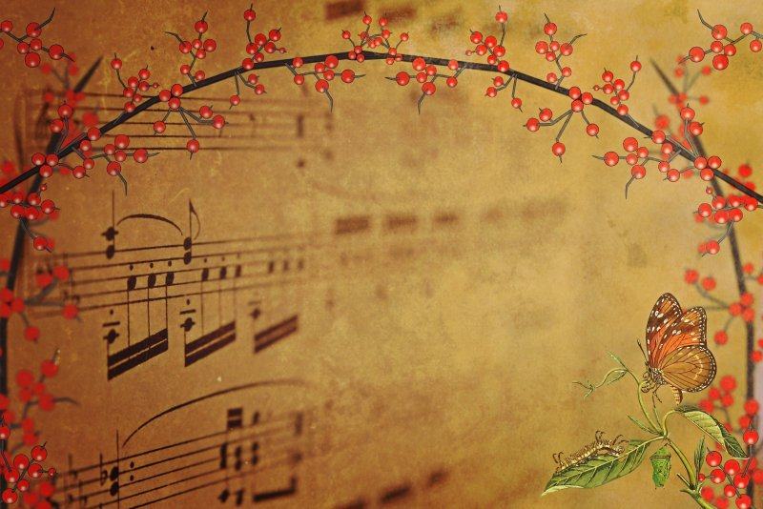
Любите книгу, она облегчает вам жизнь, дружески поможет разобраться в пёстрой и бурной путанице мыслей, чувств, событий, она научит вас уважать человека и самих себя, она окрыляет ум и сердце чувством любви к миру, к человечеству.
М. Горький

Slide 3

Повесть "Это моя школа" рассказывает о школьниках пятидесятых годов - о чем мечтали, как жили и росли изо дня в день в продолжение одного школьного года Катя Снегирева и ее друзья.

Slide 4

Роман "Никто" - одно из самых драматичных произведений
А. А. Лиханова. Современная "рыночная действительность" перемалывает судьбу паренька из детдома - Коли Топорова, которого бандиты именуют прозвищем Никто.

Slide 5

Представляет собой яркое и своеобразное описание замкнутого социума, его характерных особенностей, нюансов адаптации новичка в сложившемся коллективе на примере интерната для детей-инвалидов. Место и время действия намеренно абстрагированы, а в сюжете значимую роль играют фантастические мотивы.

Slide 6

А ведь душа и дружба для детей значат гораздо больше, чем внешность. Придуманные истории помогали детям развлекаться в дождливую погоду, а дожди были частыми. Все изменилось, когда во дворе появился новый мальчик. У него было большое родимое пятно на щеке, которого он стеснялся. ... Она предложила матери сыграть в красавицу и сказала ей много теплых слов. Позже Нинка ушла на фронт санитаркой и погибла. ...

Slide 7

Саша привыкла к тому, что ее семья живет не так, как все. Мама-архитектор редко находит время для обычных хозяйственных дел, а папа - поэт и владелец журнала - чаще бывает в поездках, чем дома. Но ведь Саша справляется! Заботится о себе, о брате, даже о рассеянной маме. Неплохо учится. Дружит с одноклассницами и с Тимофеем. Но однажды папа в очередной раз уехал, и в семье все пошло наперекосяк. А еще Саше сказали, что ее лучший друг на самом деле в нее влюблен. И девочке показалось: ее мир переворачивается с ног на голову…

Slide 8

Котрине пятнадцать, она очень неглупа и начитанна, но мир вокруг ужасно раздражает. Родные ей кажутся лицемерами, а подруги - дурами и предательницами. Котрина начинает врать всем, чтобы досадить, поиздеваться, подшутить. Только своему дневнику она доверяет правду. Череда выдуманных историй, одна другой хлеще, заводит Котрину в тупик; остается только бежать куда подальше, а деньги на первое время - украсть. Но жизнь все-таки не так плоха, и в ней встречаются самые неожиданные люди...

Slide 9

…Что делать, если вам позвонили и предложили сыграть в увлекательную игру и получить большие деньги? Конечно, бросить трубку! А герой этой повести был втянут в многоходовую интригу шантажистов из Интернета. Как он сможет выпутаться из опасной игры, вы можете прочитать детективную повесть Сергея Климковича «Неуловимый лузер».

Slide 10

Август по характеру чувствуется дружелюбный и веселый мальчик. Не будь у него врожденных аномалий с лицом и ушами, он был бы еще веселее. ...

Slide 11

Однажды меня попросили написать о вежливости: «Это очень серьёзная тема. Объясни, пожалуйста, детям, что такое вежливость. Ты же работал учителем?» Да, работал. У меня сначала плохо получалось, дети на моих уроках спали с открытыми глазами. Я разуверился в своих способностях, стал над собой подшучивать… А дети вдруг проснулись и начали внимательно слушать. Тогда я схитрил, придумал для серьёзной темы весёлый пример, рассказ «Прекрасный урок». С «Прекрасным уроком» урок прошёл – прекрасно. Вот из таких примеров и состоит книжка «Вопрос номер двадцать пять».

Slide 12

Казалось, что ничто не может заставить образумиться дерзкую неуправляемую 10-летнюю Дуньку Цыганову. Ей скучно среди ровесников, а вот компания старшеклассников – в самый раз. Всё, что связано с риском, опасностью, безрассудством, – её стихия. Неглупая и незлая в душе, она нередко жалеет о своих хулиганских выходках, но каждый раз словно бес какой-то её под локоть толкает: не может она удержаться, чтобы не выкинуть очередной фокус. Но время идёт, и кажущаяся неисправимой Дунька меняется. Чья здесь заслуга? Как из своевольной, отчаянной, бесшабашной девчонки, которая терроризирует всю школу, вырастает ответственная, бесстрашная, самостоятельная личность? Об этом – повесть Н. Васильевой.

Slide 13

Новая книга Кристины Стрельниковой –первый сборник современной поэзии, обращённый к подросткам.
Пройдёшься взглядом по заглавиям - "Школьный психолог", "Говори", "Молчи", "Тринадцатилетней", "Выйди из класса", "Загадка первой любви", "Кто я" - с каждой страницы смотрит на подростка близкая ему тема, волнующий вопрос, актуальное переживание.

Slide 14

Двенадцатилетняя Исабель и её младшая сестра Урсула едут на каникулы к бабушке и дедушке. Впереди череда безмятежных летних дней: завтраки в саду, лесные прогулки, неспешные разговоры… Но в этой беззаботности сквозит тревога. Исабель ощущает чьё-то незримое присутствие, слышит мольбы о помощи – и не может их игнорировать. Странные сны, запертая дверь в подвал, вырезанные на дереве инициалы, старые фотографии и тайник в гроте у лесного озера в конце концов должны сложиться в картину, которая станет ключом к прошлому и дорогой в будущее.

Slide 15

Узнав, что Лето на даче придется провести с мачехой, Валера с сестрой жутко расстроились. Но чтобы не огорчать отца, ребята согласились на поездку за город. Они и не подозревали, какая череда невероятных и рискованных событий поджидает их впереди. Началом опасных приключений послужило знакомство с Юлькой, переросшее впоследствии в крепкую дружбу. Однажды Юлькин опекун попал в больницу, и когда она осталась одна - ее похитили. Валера с сестрой начинают действовать.

Slide 16

Летом жизнь в провинциальном городке однообразна. А душа подростков требует чего-то большего, чем прогулки да купания в реке. На счастье, герои повести увлеклись дзюдо. Мало кто из них подозревал, что это занятие приведёт к опасным приключениям, где придётся выручать из беды друга, проверять на прочность силу духа, проявлять смелость и смекалку.

Slide 17

Мама отправила пятнадцатилетнюю Зою в очередной летний лагерь, даже не поинтересовавшись ее мнением. Кажется, всем вокруг наплевать на чувства и желания девушки… К счастью, уже в автобусе она встречает родственную душу. Любопытная и энергичная Мила быстро объясняет Зое расклад сил: вот первый отряд, «звезды»; вот второй – детдомовцы; а им обеим предстоит быть в третьем – и каждый день доказывать, что они не слабаки. Королева первого отряда Полина, окруженная лебезящей свитой, – воплощение высокомерия и самовлюбленности...

Slide 18


Slide 19

Слишком уж много потрясений для такой еще короткой жизни — потеря матери, отца, разлука с родными, детдом с его сложным, отнюдь не безоблачным для ребенка миром. При всем при том произведение пронизано оптимизмом. Герой своим примером доказывает, что можно достичь многого, если ставить правильные цели

Slide 20

Деревня, в которой живет двенадцатилетняя Амаль, такая маленькая, что ее даже нет на карте. Но это не мешает девочке быть счастливой: у нее есть дом, любящая семья. Она умеет больше, чем соседские девочки: читать и писать. Амаль мечтает стать учительницей и хочет знать все на свете. Но в мире, где живет Амаль, так много несправедливости. Девочки должны заниматься стиркой и уборкой вместо учебы. Засуха или сильные дожди могут уничтожить весь урожай. А за неуважение к местному землевладельцу можно поплатиться жизнью. Амаль не повезло – она провинилась перед семьей Сахиба, самого влиятельного человека в их деревне. Она оказывается перед невозможным выбором: стать слугой в его ненавистном доме или бросить ему вызов...

Slide 21

То, что происходит в Школе квантонавтов, нельзя назвать обычными занятиями. Учащиеся глубоко погружены в науку: изучают математику, физику, химию, биологию. На четырех факультетах школьники осваивают передовые технологии, разрабатывают новинки и почти случайно создают машину времени...

Slide 22

Что определяет жизнь человека? Только обстоятельства? Или его стремление к счастью и желание жить полной жизнью может одержать верх над ними? Об этом думаешь, читая историю 16-летней Тани. Черный "ауди" лишил ее возможности ходить. Мечта стать фотомоделью остается в прошлом, надо учиться жить по-новому... По-новому строить свои отношения с девочкой надо и людям, ее окружающим, - маме, папе, подруге, молодому человеку. Кто поддержит ее на этом пути, кто не испугается трудностей?

Slide 23

Любовь к книгам – это любовь, которая не требует ни оправдания, ни извинения, ни обороны.
Ю. А. Лэнгфорд

